Slide 1
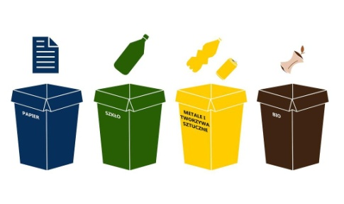
wzrost stawek za zagospodarowanie odpadów
przyczyny

Slide 2
I grupa czynniki rynkowe
Wzrost wydatków na płace
Wzrost opłat za media(prąd i inne)
Problem z odbiorem odbiorców surowców wtórnych
Spadek cen surowców wtórnych

Slide 3
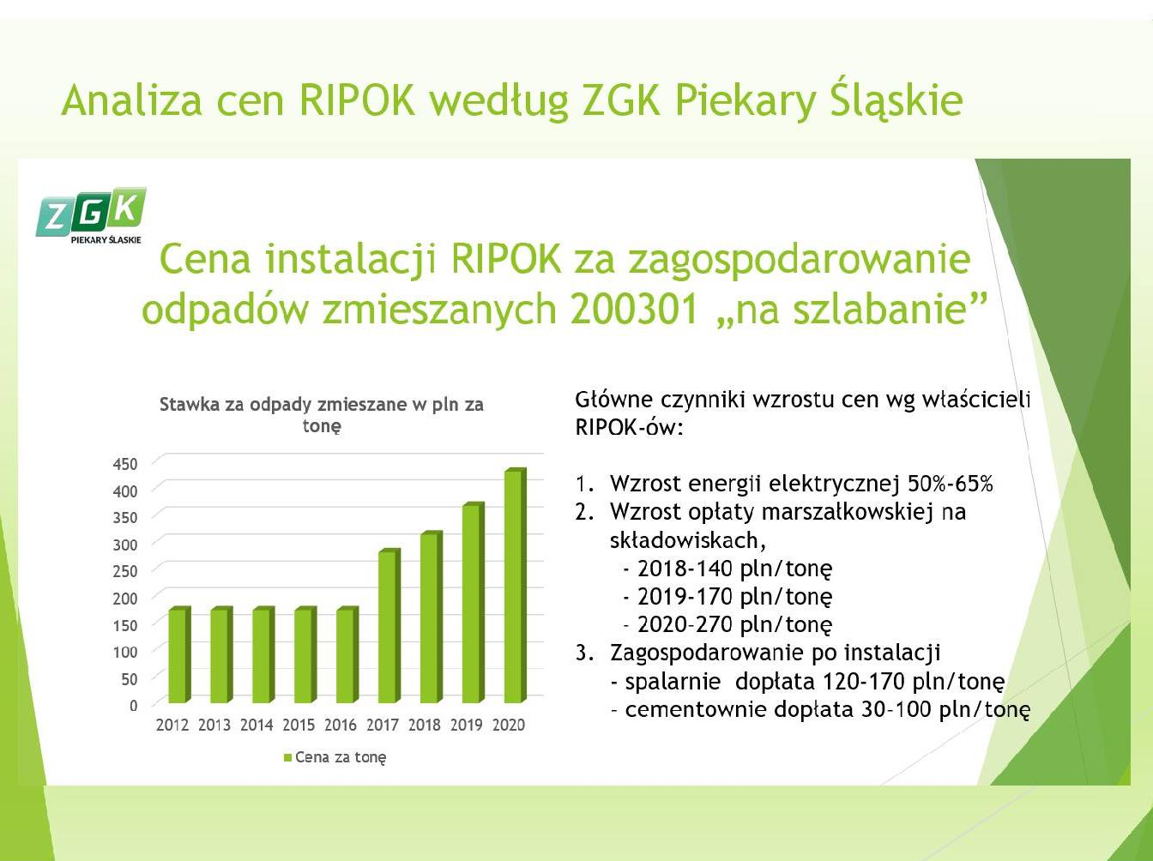
I grupa czynniki rynkowe

Slide 4
II grupa czynniki prawne i ustawowe
Wzrost kosztów związanych z podniesieniem poziomu recyklingu, rosnącym tzw. podatkiem ekologicznym za składowanie odpadów
( w 2017 roku = 24,15 zł/tonę, w 2018 roku 140zł/tonę, w 2020 roku planowane 270 zł/tonę)
Zmiana rozporządzenia w zakresie ilości odbieranych frakcji odpadów:
były 5 frakcje obecnie zmiana na 6 frakcji (+bio i szkło osobno) co podnosi liczbę objazdów
- Wymogi odnośnie środków transportu jakimi odbierane są odpady
Przyjęcie rozwiązania, iż w Małopolsce mogą powstać tylko
4 RIPOK czyli regionalne instalacje przetwarzania odpadów komunalnych, a na Podhalu powstały tylko 2, co powoduje brak konkurencyjności.

Slide 5

II grupa czynniki prawne i ustawowe

Slide 6
III grupa czynnik związany z brakiem konkurencji
Obecnie na rynku podhalańskim działają tylko 2 firmy komercyjne , które uzyskały status RIPOK.
Zawarły one umowę konsorcjum i obecnie jako jedyni oferenci starują w większości postępowań na odbiór i zagospodarowanie odpadów.

Slide 7
Według ustawy system ma się bilansować a samorząd nie może do niego dopłacać
System gospodarowania odpadami komunalnymi zorganizowany przez gminę powinien się samofinansować, co przekłada się na obowiązek ustalania wysokości ponoszonych przez mieszkańców gminy opłat na poziomie zabezpieczającym pokrycie kosztów funkcjonowania systemu gospodarowania odpadami komunalnymi – wyjaśnia Regionalna Izba Obrachunkowa w Kielcach.

Slide 8

Odpady | 2015 rok | 2016 rok | 2017 rok
segregowane | 1044,8 Mg | 1138,34 Mg | 1280,34 Mg
zmieszane | 1991,7 Mg | 2225,77 Mg | 2539,71 Mg
gabaryty | 162,1 Mg | 217,86 Mg | 370,84 Mg
bio | 34,6 Mg | 47,3 Mg | 119,76 Mg

Slide 9
Ilość odpadów komunalnych w latach 2016 2017 2018 w gminie Rabka-Z.
ODPADY SEGREGOWANE, ODPADY ZMIESZANE ODPADY ZIELONE
ROK 2016 2017 2018 2016 2017 2018 2016 2017 2018
Suma 796 962 900 1 777 1 936 1 963 351 394 583

Slide 10
UMOWA IN-HOUSE ZK
(za trzy miesiące)
Odpady niesegregowane tona – 988,20 zł
Odpady segregowane tona – 999,00 zł
Odpady zielone tona – 999,00 zł
Wydatki na podstawie umowy z Zakładami Komunalnymi za 3 miesiące 2019 r. - około 700 000,00 zł;

Slide 11
KOSZTY GOSPODARKI ODPADAMI
2016 – 1 240 433,16 zł
2017 -1 737 763,47 zł
2018 – 2 178 418,23 zł
Stawka na 2018 rok na powinna wynosić 14,00 zł

Slide 12
Wyniki unieważnionego przetargu z grudnia 2018 r.
Zakłady Komunalne Sp. z o.o. 3 811 000,00 zł – całkowita kwota przetargowa -26 zł
IB Sp. z o.o. 3 558 600,00 zł - całkowita kwota przetargowa
- 23,5 zł

Slide 13
Informacja dotycząca przetargu na opróżnianie koszy ulicznych
Zakłady Komunalne za 2018 r. koszt – 120 000 zł
Zakłady komunalne za 2019 r. oferta IN-HOUSE 180 000 zł
Przetarg i jego wyniki:
Oferta Zakładów Komunalnych Sp. z o.o. - 135 000,00 zł
Oferta Green Waste Sp. z o.o. – 91 999,80 zł

Slide 14
PRZETARG z 07.03.2019 r.
Zakłady Komunalne Sp. z o.o. i FCC Podhale Sp. z o.o. (konsorcjum) - 2 105 995,08 zł na 9 miesięcy;
Z powyższego wynika że ceny jednostkowe zawarte w ofercie konsorcjum Zakładów Komunalnych Sp. z o.o. i FCC Podhale Sp. z o.o. - są nisze niż stawki w umowie podpisanej w trybie In – House z Zakładami Komunalnymi Sp. z o.o.
Kwota potrzebna za wywóz odpadów na cały 2019 rok na podstawie powyższych wyliczeń to 2 825 995,08 zł – wyliczona stawka opłaty powinna wynosić 18,00 zł

Slide 15
Realne koszty
W ubiegłym roku zebrano od mieszkańców za śmieci prawie 1,8 mln
Jeśli nie podniesiemy opłat to brakuje przeszło 1 mln zł
Gmina nie może dołożyć, to skąd wziąć środki?

Slide 16
Koszty wywozu odpadów w innych gminach
Niepołomice - 15,00 zł od osoby, niesegregowane - 25,00 zł od osoby
Limanowa Miasto - 13,00 zł od osoby, niesegregowane - 26,00 zł od osoby
Szczawnica - 12,00 zł od osoby, niesegregowane - 36,00 zł od osoby
Nowy Targ - 13,00 zł od osoby, niesegregowane - 25,00 zł od osoby
Nowy Targ Gmina - 16,00 zł od osoby, niesegregowane - 28,00 zł od osoby
Krynica-Zdrój - 12,00 zł od osoby, niesegregowane - 26,00 zł od osoby Tutaj śmieci segregowane odbierane są raz w miesiącu a odpadów bio praktycznie nie ma.

